Slide 1



ĐỀ TÀI: HỆ THỐNG KIOSK - SÀNG LỌC Y TẾ TỰ ĐỘNG
MÔN HỌC:
DỰ ÁN KĨ THUẬT NÂNG CAO
Giảng viên hướng dẫn: Nguyễn Anh Vinh
Thành viên nhóm 6:
Nguyễn Đức Đại 23632531
Dương Lê Hoàng Phương 23637111
Trần Lê Tuấn Anh 23652051
Vòng Thế Kiệt 23727781

Slide 2
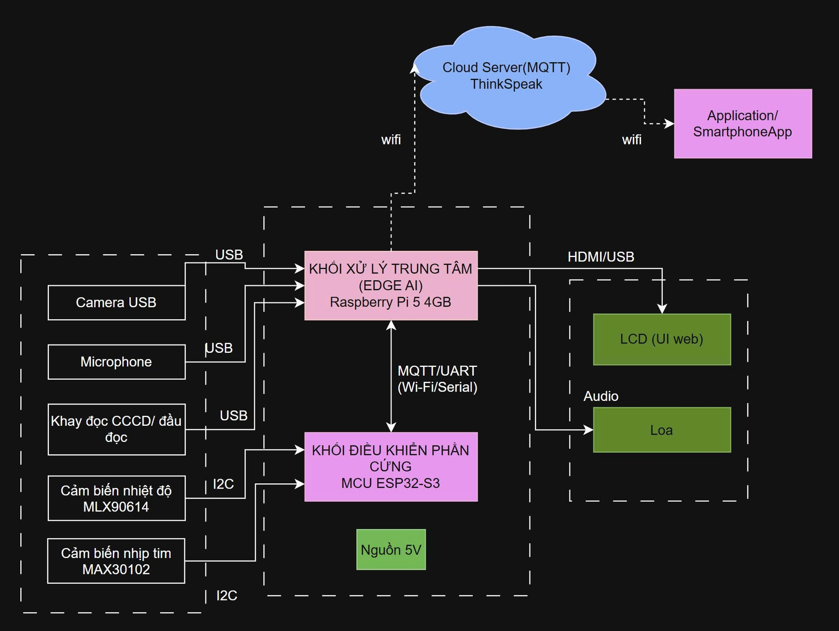
SƠ ĐỒ KHỐI HỆ THỐNG

Slide 3
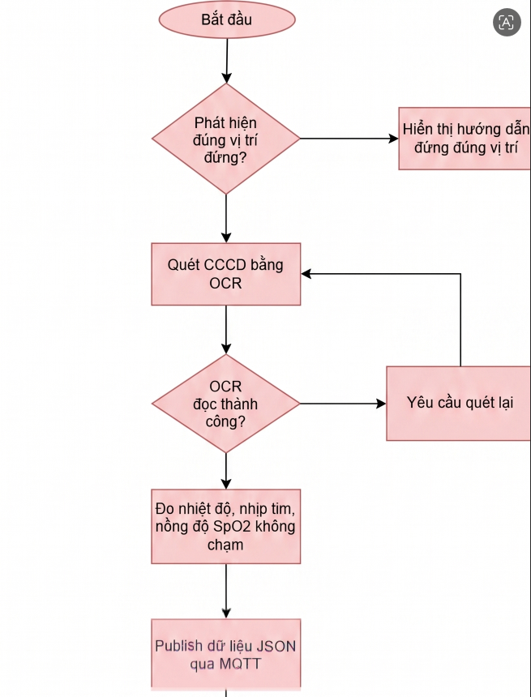
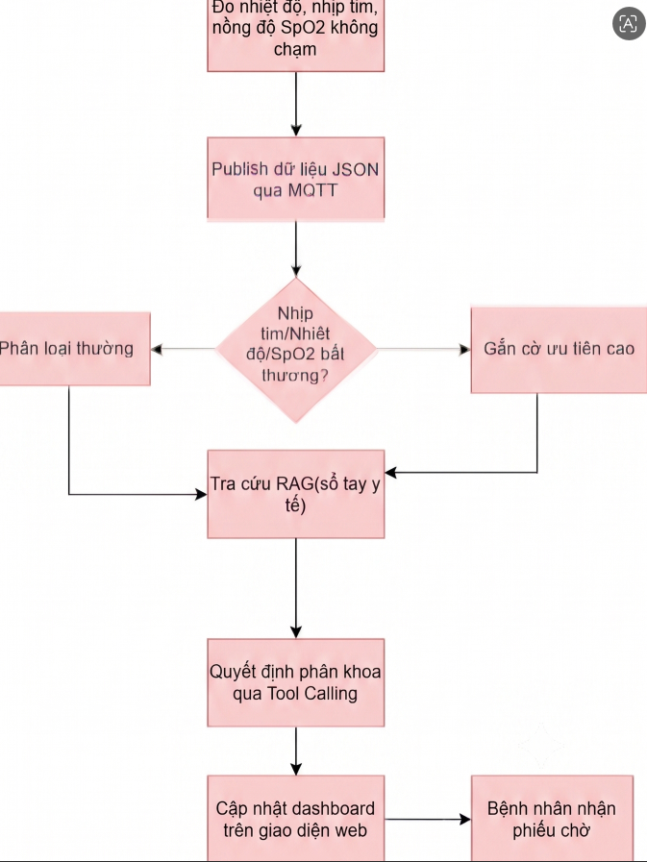
LƯU ĐỒ HOẠT ĐỘNG
S
Đ
S
Đ

Slide 4
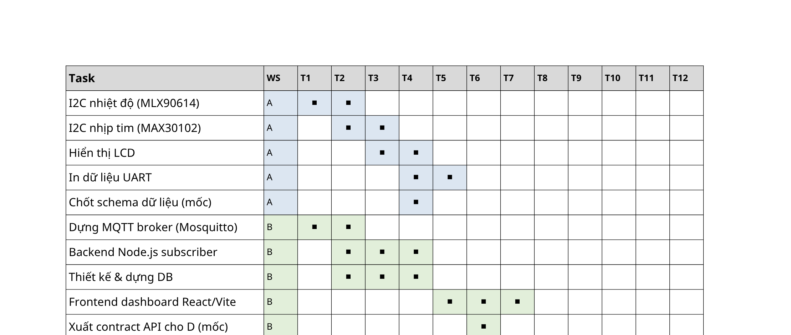
SƠ ĐỒ GANTT

Slide 5
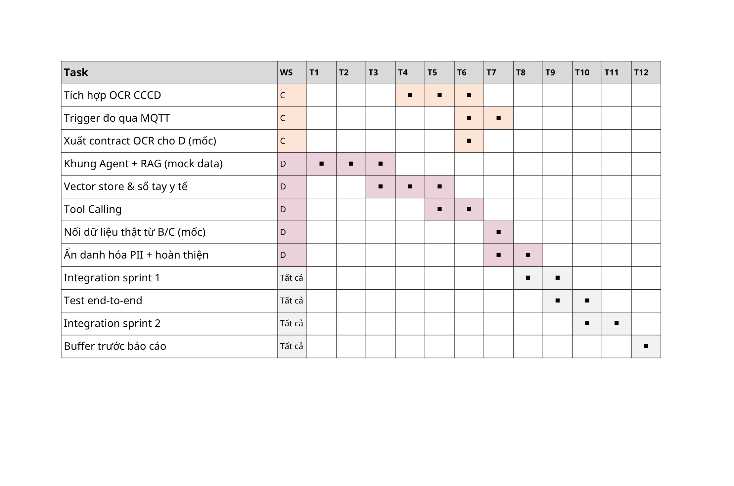
SƠ ĐỒ GANTT

Slide 6
CHIA NHIỆM VỤ THEO TODOLIST
Nội dung | Mô tả nội dung | Tuần | Ngưởi đảm nhận
Giao tiếp I2C cảm biến nhiệt độ MLX90614 | Đọc dữ liệu nhiệt độ qua I2C, kiểm tra độ chính xác | Tuần 2 | Dương Lê Hoàng Phương
Giao tiếp I2C cảm biến nhịp tim MAX30102 | Đọc dữ liệu nhịp tim, lọc nhiễu cơ bản | Tuần 3 | Dương Lê Hoàng Phương
Hiển thị dữ liệu lên LCD | Hiển thị kết quả đo trực tiếp trên kiosk | Tuần 4 | Dương Lê Hoàng Phương
In dữ liệu qua UART | Debug/log dữ liệu qua UART | Tuần 5 | Dương Lê Hoàng Phương
Chốt schema dữ liệu cảm biến JSON | Định dạng JSON chuẩn để B xây API lưu DB | Tuần 4 | Dương Lê Hoàng Phương
Dựng MQTT broker Mosquitto | Cấu hình broker, test publish/subscribe cơ bản | Tuần 2 | Vòng Thế Kiệt
Xây backend Node.js subscribe MQTT | Nhận dữ liệu từ A, xử lý và chuẩn hóa | Tuần 4 | Vòng Thế Kiệt
Thiết kế và dựng database | Schema lưu trữ dữ liệu bệnh nhân/đo lường | Tuần 4 | Vòng Thế Kiệt
Xây dashboard React/Vite cho bác sĩ | Hiển thị dữ liệu real-time | Tuần 7 | Vòng Thế Kiệt
Xuất contract API cho Workstream D | Định nghĩa endpoint/format dữ liệu cho Agent | Tuần 6 | Vòng Thế Kiệt
Tiền xử lý video OpenCV/NumPy | Chuẩn hóa khung hình đầu vào cho YOLO | Tuần 3 | Trần Lê Tuấn Anh

Slide 7
CHIA NHIỆM VỤ THEO TODOLIST
Huấn luyện/tinh chỉnh YOLOv11 | Nhận diện khuôn mặt/tư thế đúng vị trí | Tuần 5 | Trần Lê Tuấn Anh
Tích hợp OCR đọc CCCD | Đọc thông tin CCCD tự động | Tuần 6 | Trần Lê Tuấn Anh
Trigger đo không chạm qua MQTT | Gửi tín hiệu bắt đầu đo khi CV xác nhận đúng vị trí | Tuần 7 | Nguyễn Đức Đại
Xuất contract dữ liệu OCR cho Workstream D | Định nghĩa format dữ liệu CCCD cho Agent | Tuần 6 | Nguyễn Đức Đại
Dựng khung Agent + RAG trên mock data | Khởi động phát triển song song không chờ B/C | Tuần 3 | Nguyễn Đức Đại
Xây vector store cho sổ tay y tế nội bộ | Chuẩn bị dữ liệu tra cứu RAG | Tuần 5 | Nguyễn Đức Đại
Thiết kế Tool Calling phân khoa/ưu tiên | Logic ra quyết định điều hướng bệnh nhân | Tuần 6 | Nguyễn Đức Đại

Slide 8
CHIA NHIỆM VỤ THEO TODOLIST
Nối dữ liệu thật từ B/C thay mock | Chuyển adapter dữ liệu từ mock sang thật | Tuần 7 | Nguyễn Đức Đại
Ẩn danh hóa PII trong pipeline Agent | Đảm bảo dữ liệu cá nhân được ẩn danh trước xử lý | Tuần 8 | Nguyễn Đức Đại
Thống nhất contract API giữa B và D | Chốt định dạng/tần suất dữ liệu chuyển giao | Tuần 6 | Cả nhóm
Bàn giao mock data cho Workstream D | B cung cấp mock JSON để D phát triển song song từ đầu | Tuần 1 | Cả nhóm
Bàn giao mock data OCR cho Workstream D | C cung cấp mock dữ liệu CCCD để D phát triển song song | Tuần 1 | Cả nhóm
Test end-to-end toàn hệ thống | Chạy thử toàn bộ luồng bệnh nhân từ đầu đến cuối | Tuần 10 | Cả nhóm

Slide 9
SWOT
Điểm mạnh (Strengths) | Điểm yếu (Weaknesses) | Thách thức (Threats) | Cơ hội (Opportunities)
Thu thập dữ liệu đa giác quan | Độ trễ chuỗi xử lý | Tiêu chuẩn pháp lý & An toàn y tế | Chính sách chuyển đổi số y tế
Bộ não AI Agent tự hành | Rủi ro ảo giác | Bảo mật dữ liệu cá nhân | Nhu cầu giải tỏa quá tải phòng cấp cứu
Liên kết Cyber-Physical hoàn chỉnh | Độ nhạy cảm biến tiếp xúc | Rào cản tâm lý người bệnh | Khả năng mở rộng không giới hạn
Lộ trình phát triển 4 cấp độ rõ ràng | Yêu cầu hạ tầng tính toán | Môi trường sảnh chờ nhiều tạp âm | Xu hướng thiết bị y tế không chạm

Slide 10
PESTLE
Chính trị (P)
Pháp lý (L)
Công nghệ (T)
Kinh tế (E)
Xã hội (S)
Môi trường (E)

Slide 11
PESTLE
Chính trị (Political) | * Hưởng lợi trực tiếp từ chủ trương của Chính phủ về phát triển ứng dụng Trí tuệ nhân tạo (AI) và Chuyển đổi số ngành Y tế. * Phù hợp với định hướng đẩy mạnh xác thực định danh điện tử của Bộ Công an thông qua việc tích hợp tính năng đọc CCCD gắn chip.
Kinh tế (Economic) | * Tiết kiệm chi phí vận hành * Giảm tổn thất y tế * Chi phí đầu tư tối ưu
Xã hội (Social) | * Ứng dụng các đột phá công nghệ mới nhất * Thách thức về việc duy trì độ ổn định đường truyền mạng nội bộ bệnh viện và năng lực tính toán phần cứng nhúng.

Slide 12
PESTLE
Công nghệ (Technological) | * Ứng dụng các đột phá công nghệ mới nhất * Thách thức về việc duy trì độ ổn định đường truyền mạng nội bộ bệnh viện và năng lực tính toán phần cứng nhúng.
Pháp lý (Legal) | * Tuân thủ Luật Khám bệnh, chữa bệnh và các quy định về trách nhiệm chuyên môn khi ứng dụng phần mềm hỗ trợ ra quyết định y khoa. * Bắt buộc thực thi cơ chế khử định danh dữ liệu cá nhân theo Nghị định 13/2023/NĐ-CP về bảo vệ dữ liệu cá nhân trước khi gửi ngữ cảnh cho mô hình ngôn ngữ.
Môi trường (Environmental) | * Số hóa toàn bộ hồ sơ tiếp đón ban đầu lên Web Dashboard, giảm thiểu phát thải rác thải giấy thủ tục. * Sử dụng máy in nhiệt trực tiếp không phát sinh hóa chất mực in độc hại, phần cứng vi điều khiển tối ưu hóa điện năng tiêu thụ ở chế độ chờ.

Slide 13
PESTLE
Chuỗi: Chính trị -> Pháp lý -> Công nghệ -> Kinh tế
  Chính trị (P): Chính phủ đẩy mạnh Đề án 06 (chuyển đổi số dữ liệu dân cư) và chiến lược Y tế thông minh.
  Tác động sang Pháp lý: Kéo theo các quy định bắt buộc về bảo mật thông tin như Nghị định 13/2023/NĐ-CP (Bảo vệ dữ liệu cá nhân) và Luật Khám bệnh, chữa bệnh sửa đổi.
  Tác động sang Công nghệ: Đòi hỏi nhóm thiết kế Kiosk bắt buộc phải tích hợp tính năng đọc CCCD gắn chip (OCR), xây dựng module ẩn danh hóa và ưu tiên xử lý cục bộ (Edge/Local LLM) thay vì gửi trực tiếp dữ liệu thô lên Cloud quốc tế.
  Tác động sang Kinh tế: Việc tuân thủ này giúp bệnh viện đủ điều kiện giải ngân ngân sách nhà nước cho chuyển đổi số, tránh rủi ro bị phạt hành chính do rò rỉ bệnh án, tối ưu chi phí đầu tư dài hạn.

Slide 14
PESTLE
Chuỗi: Xã hội -> Công nghệ -> Pháp lý
  Xã hội: Bệnh nhân đến viện thường có tâm lý hoảng loạn, mệt mỏi, nhiều người cao tuổi không biết bấm màn hình cảm ứng hoặc không thể nói to/rõ ràng.
  Tác động sang Công nghệ: Buộc hệ thống phải tiến hóa thành Multimodal AI Agent (kết hợp nhận diện cử chỉ/dáng điệu mệt mỏi bằng YOLOv11 + nhận diện giọng nói tự nhiên bằng Whisper + cảm biến đo sinh hiệu không chạm) để hỗ trợ người dùng tối đa.
  Tác động sang: Việc thu thập video và âm thanh ở sảnh chờ công cộng lại chạm vào quyền riêng tư cá nhân -> đòi hỏi hệ thống phải có cơ chế xóa bộ nhớ đệm video/audio ngay sau khi trích xuất đặc trưng để tuân thủ pháp luật.

Slide 15
PESTLE
Chuỗi: Công nghệ -> Kinh tế -> Xã hội
  Công nghệ: Ứng dụng mô hình kiến trúc phân tầng thay vì dùng máy chủ đồ họa cao cấp công nghiệp.
  Tác động sang Kinh tế: Hạ giá thành sản xuất mỗi trạm Kiosk từ hàng trăm triệu (kiosk nhập ngoại) xuống mức tối ưu cho các bệnh viện tuyến huyện, trạm y tế xã.
  Tác động sang Xã hội: Cho phép triển khai diện rộng trên toàn quốc, giúp người dân ở các vùng nông thôn/vùng sâu vùng xa cũng được tiếp cận quy trình phân luồng sơ cấp cứu chuẩn xác, bình đẳng.

Slide 16

Decision Table: Logic Điều Khiển Kiosk
STT | Loại | Điều kiện đầu vào / Hành động thực thi | Khám sốt/ truyền nhiễm | Khám tim mạch | Khám tim mạch/ Cấp cứu theo nhận diện Vision | Cấp cứu | Khám tổng quát | Bệnh nhân vô danh(không người thân, không giấy tờ) | Lỗi hệ thống
1 | Condition | C1: Nhiệt độ cơ thể > 38.0°C (Sốt) | T | F | F | T | F | F | F
2 | Condition | C2: Nhịp tim > 100 bpm hoặc SpO2 < 95% | - | T | F | T | F | F | F
3 | Condition | C3: Detection: Tư thế ôm ngực / Mệt mỏi gục đầu | - | - | T | T | F | F | F
4 | Condition | C4: OCR CCCD đọc thành công | T | T | T | T | T | F | F
5 | Condition | C5: Trạng thái nút bấm / Cảm biến vật lý báo lỗi | F | F | F | F | F | F | T
6 | Action | A1: Chỉ định Khoa Cấp cứu (Emergency) |  |  |  | X
7 | Action | A2: Chỉ định Khoa Tim mạch |  | X | X
8 | Action | A3: Chỉ định Khoa Truyền nhiễm / Khám Sốt | X
9 | Action | A4: Chỉ định Khoa Khám bệnh Tổng quát |  |  |  |  | X
10 | Action | A5: Gán nhãn "Ưu tiên Cao" (High Priority) | X | X | X | X
11 | Action | A6: Tạo thông tin bệnh nhân Ẩn danh (Vô danh) |  |  |  |  |  | X
12 | Action | A7: Gửi MQTT Trigger lệnh In phiếu qua UART | X | X | X | X | X | X
13 | Action | A8: Hiển thị cảnh báo lỗi phần cứng lên Screen |  |  |  |  |  |  | X

Slide 17
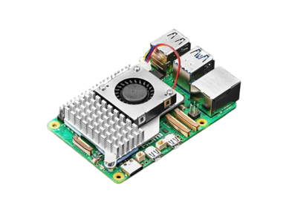
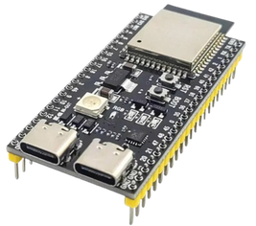

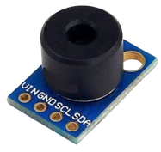
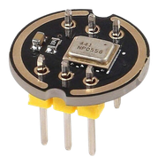
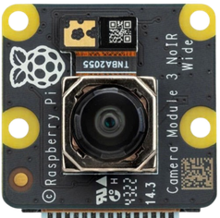
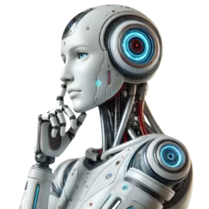
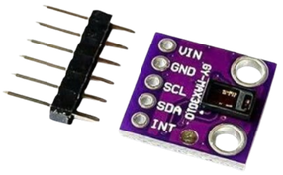
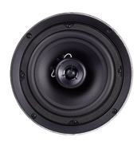
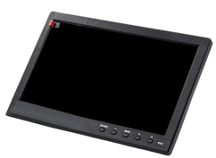
SƠ ĐỒ KHỐI HỆ THỐNG DẠNG LINH KIỆN
dữ liệu cảm biến I2C
JSON đo lường
WORKSTREAM A
NHÚNG
dữ liệu đã lưu + Dashboard
JSON kích hoạt
WORKSTREAM B
KẾT NỐI/IoT
JSON điều hướng + phiếu khám
video stream, ảnh CCCD
vị trí xác nhận, dữ liệu CCCD
WORKSTREAM C
EDGE CV
WORKSTREAM D
AI AGENT/RAG

Slide 18
BENCHMARK (SO SÁNH SẢN PHẨM HIỆN CÓ)
STT | Tiêu chí so sánh | Kiosk Lấy số Truyền thống | Kiosk IoT Thông minh | Máy đo Sinh hiệu All-in-one | Kiosk AI Agent Tự hành
1 | Phương thức tương tác | Bấm nút / Màn hình cảm ứng | Quét mã QR / Cảm ứng | Đặt tay/đeo thiết bị thủ công | Hoàn toàn Không chạm (Computer Vision + Auto trigger + QR + thẻ cảm ứng)
2 | Thu thập sinh hiệu (Vitals) | Không có. Bệnh nhân tự khai/đo sau | Có cảm biến đo tĩnh (đo nhiệt độ trán) | Đo đầy đủ (Nhiệt độ, SpO2, Huyết áp) | Tự động kích hoạt đo (MLX90614 + MAX30102)
3 | Thu thập thông tin CCCD | Gõ tay thông tin / Y tá nhập | Quét mã QR BHYT / Barcode CCCD | Quét thẻ từ / Barcode | Camera OCR đọc trực tiếp từ CCCD chip
4 | Luồng xử lý & Phân khoa | Cố định: Lấy số theo thứ tự luồng | Cố định theo cây quyết định (If-Else) | Chỉ trả về chỉ số đo, không phân khoa | Lập luận ngữ cảnh bằng AI Agent + RAG
5 | Bảo mật dữ liệu (Data Privacy) | Lưu trực tiếp thông tin thô | Lưu database không ẩn danh | Lưu cục bộ trên thiết bị | Module PII Anonymizer tự động xóa thông tin định danh
6 | Khả năng giao tiếp phần cứng | Độc lập, kết nối máy in đơn giản | Kết nối API Web Server cơ bản | Chuẩn giao tiếp đóng (Proprietary) | MQTT Broker mã nguồn mở, giao tiếp 2 chiều
7 | Chi phí đầu tư (Cost) | Thấp (10 - 20 triệu VNĐ) | Trung bình (40 - 70 triệu VNĐ) | Rất cao ($5,000 - $15,000) | Tối ưu (Dưới 3 triệu VNĐ phần cứng nhúng)
8 | Tốc độ phục vụ trung bình | 45 - 60 giây / Bệnh nhân | 30 - 45 giây / Bệnh nhân | 60 - 90 giây / Bệnh nhân | 10 - 15 giây / Bệnh nhân

Slide 19
Analytic Hierarchy Process (AHP):
Tiêu chí | Khả năng nhận diện & AI | Giá thành | Tốc độ xử lý & Phản hồi I/O | Bộ nhớ lưu trữ & RAG | Total | Trọng số
Khả năng nhận diện & AI | 1 | 3 | 5 | 7 | 16 | 0.58 (58%)
Giá thành | 1/3 | 1 | 2 | 4 | 7.33 | 0.23 (23%)
Tốc độ xử lý & Phản hồi | 1/5 | 1/2 | 1 | 2 | 3.70 | 0.12 (12%)
Bộ nhớ lưu trữ | 1/7 | 1/4 | 1/2 | 1 | 1.89 | 0.07 (7%)
Tổng |  |  |  |  | 28.92 | 1.00 (100%)

Slide 20
Decision Matrix
Tiêu chí | Trọng số | Design 1 | Design 1 | Design 2 | Design 2 | Design 3 | Design 3
 |  | Pi 5 đơn lẻ | Weighted Score | Pi5 + ESP32-S3 | Weighted Score | ESP32-S3 + CAM | Weighted Score
Khả năng AI (nhận diện) | 0.58 | 8 | 4.64 | 9 | 5.22 | 2 | 1.16
Giá thành | 0.23 | 8 | 1.84 | 7 | 1.61 | 9 | 2.07
Tốc độ xử lý & phản hồi (I/O) | 0.12 | 6 | 0.72 | 9 | 1.08 | 7 | 0.84
Bộ nhớ lưu trữ | 0.07 | 9 | 0.63 | 9 | 0.63 | 3 | 0.21
SCORES | Should Sum to 1.0 (1.00) | 36 | 7.83 | 42 | 8.54 | 23 | 4.28

Slide 21
Decision Matrix
Tiêu chí | Thiết kế 1: Pi 5 Đơn lẻ (SCORE 8,8,6,9) | Thiết kế 2: Pi5 + ESP32-S3 (SCORE 9,7,9,9) | Thiết kế 3: ESP32-S3 + CAM (SCORE 2,9,7,3)
Khả năng nhận diện & AI | (Score: 8) • Pi 5 có NPU/CPU đủ mạnh để chạy YOLOv11 và AI Agent. • Tuy nhiên, việc phải chia sẻ tài nguyên tính toán để xử lý phần cứng (đọc cảm biến) làm giảm nhẹ hiệu năng AI. | (Score: 9) • Pi 5 được giải phóng hoàn toàn khỏi các tác vụ đọc phần cứng. • Dồn 100% tài nguyên cho Computer Vision (OCR CCCD), nhận diện tư thế và xử lý RAG, cho độ chính xác và ổn định cao nhất. | (Score: 2) • Dòng vi điều khiển không có khả năng chạy các mô hình học sâu phức tạp (YOLOv11, AI Agent RAG) trên thiết bị biên.
Giá thành | (Score: 8) • Chỉ tốn chi phí mua một bo mạch xử lý trung tâm là Raspberry Pi 5. | (Score: 7) • Mua thêm ESP32-S3 tốn thêm một chút chi phí, nhưng tổng giá thành phần cứng vẫn ở mức tương đương và rất tối ưu (đều cho điểm 7). | (Score: 9) • Mạch ESP32 cực kỳ rẻ, tối ưu tuyệt đối về mặt chi phí đầu tư.

Slide 22
Decision Matrix
Tiêu chí | Thiết kế 1: Pi 5 Đơn lẻ (SCORE 8,8,6,9) | Thiết kế 2: Pi5 + ESP32-S3 (SCORE 9,7,9,9) | Thiết kế 3: ESP32-S3 + CAM (SCORE 2,9,7,3)
Tốc độ xử lý & phản hồi | (Score: 6) • Rất dễ phát sinh độ trễ (delay) khi Pi 5 đang chạy nặng phần AI mà bị ngắt quãng để đọc dữ liệu I2C từ MLX90614 (nhiệt độ) và MAX30102 (nhịp tim). | (Score: 9) • Phối hợp phân tầng tối ưu: ESP32-S3 chuyên trách đọc I2C theo thời gian thực không độ trễ. • Truyền gói tin qua giao thức MQTT lên Node.js ngay lập tức. | (Score: 7) • Đọc cảm biến nhanh nhưng tốc độ tổng thể của toàn hệ thống y tế bị nghẽn do không thể xử lý đa luồng mạnh mẽ.
Bộ nhớ lưu trữ | (Score: 9) • Có RAM lớn và hỗ trợ thẻ nhớ tốc độ cao, thoải mái lưu trữ Local Vector Store và cơ sở dữ liệu bệnh nhân. | (Score: 9) • Tận dụng hoàn toàn khả năng lưu trữ mạnh mẽ của Pi 5 cho CSDL và hệ điều hành Agent. | (Score: 3) • Dung lượng Flash/SRAM của vi điều khiển quá nhỏ, không thể lưu trữ Vector Store y tế.

Slide 23
Bảng dữ trù kinh phí
STT | Thiết bị | SL | Đơn giá (đ) | Thành tiền
1 | Raspberry Pi 5 | 1 | 6.480.000 | 6.480.000
2 | Raspberry Pi Camera Module 3 | 1 | 900.000 | 900.000
3 | ESP32-S3 N16R8 | 1 | 0* | 0
4 | MLX90614 / GY-906 | 1 | 300.000 | 300.000
5 | MAX30102 | 1 | 40.000 | 40.000
6 | INMP441 | 1 | 40.000 | 40.000
7 | Màn hình HDMI 5 inch | 1 | 1.300.000 | 1.300.000
8 | Loa + mạch khuếch đại | 1 bộ | 100.000 | 100.000
9 | Nguồn + dây + PCB + linh kiện phụ | 1 bộ | 300.000 | 300.000
10 | Vỏ mô hình Kiosk | 1 | 500.000 | 500.000
Tổng |  |  | 9.960.000

Slide 24
Kiểm tra tính khả thi về chi phí
Tổng chi phí 9.960.000
Rủi ro cần kiểm soát
• Raspberry Pi và màn hình chiếm ngân sách lớn.
• Giá linh kiện có thể thay đổi.
• Cần dự phòng phát sinh.
• Cập nhật giá thực tế trước khi mua.
Thuận lợi
• Chi phí cảm biến thấp.
• Có thể tận dụng thiết bị sẵn có.
• Kiến trúc có thể mở rộng.
• Giảm áp lực đầu tư ban đầu.
Đánh giá
• ESP32-S3 N16R8 đã có sẵn.
• Có thể mua theo từng đợt.
• Ưu tiên prototype trước, hoàn thiện sau.

Slide 25


